Slide 1

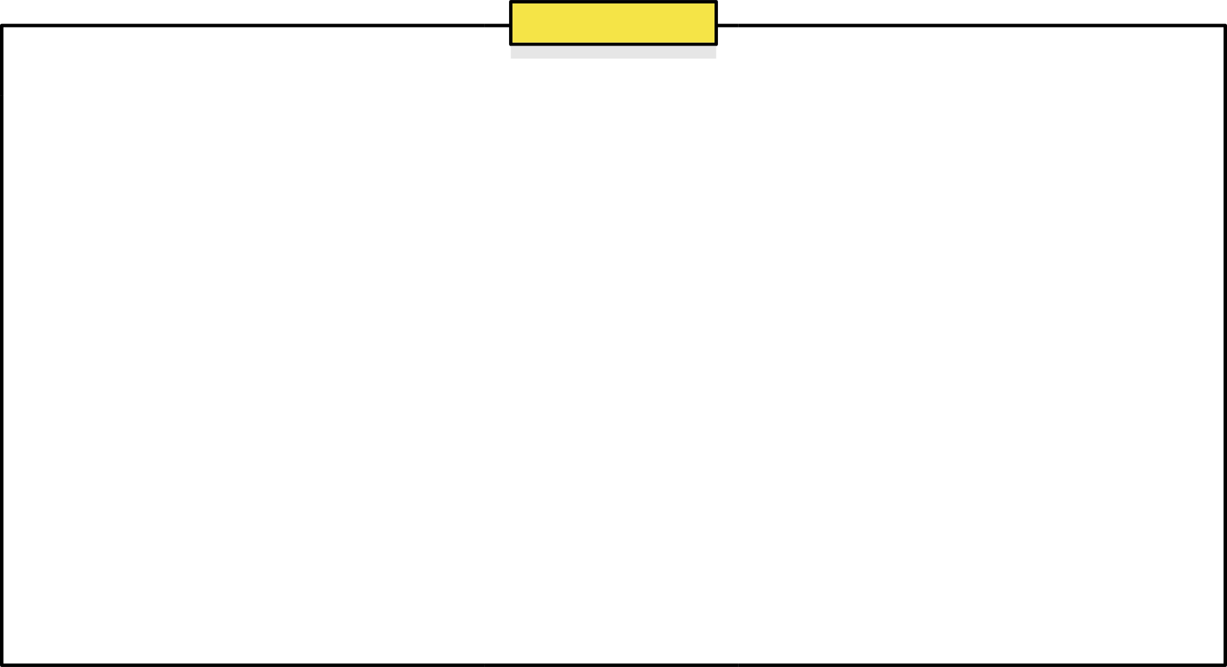


Project
2025.09
Project Web Diary
프로젝트
웹 다이어리
Maker : 정광성

Slide 2






MIRI COMPANY
INDEX
목차
주제
기획의도
벤치 마킹
자체평가
소감

Slide 3
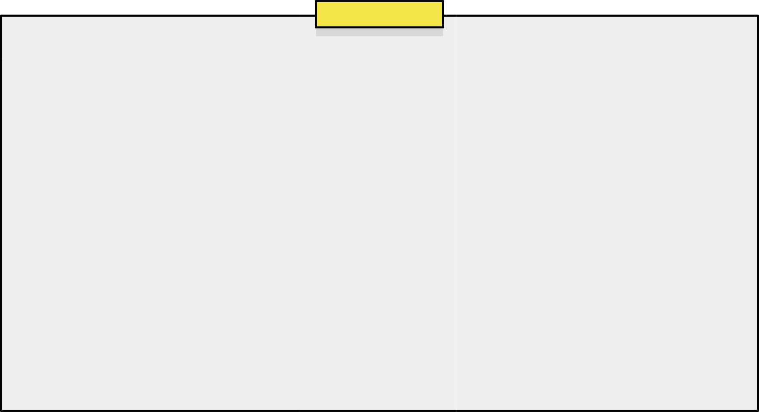



MIRI COMPANY
주제
기상청 API, GitHub API 를 이용한 웹 다이어리 제작.

Slide 4



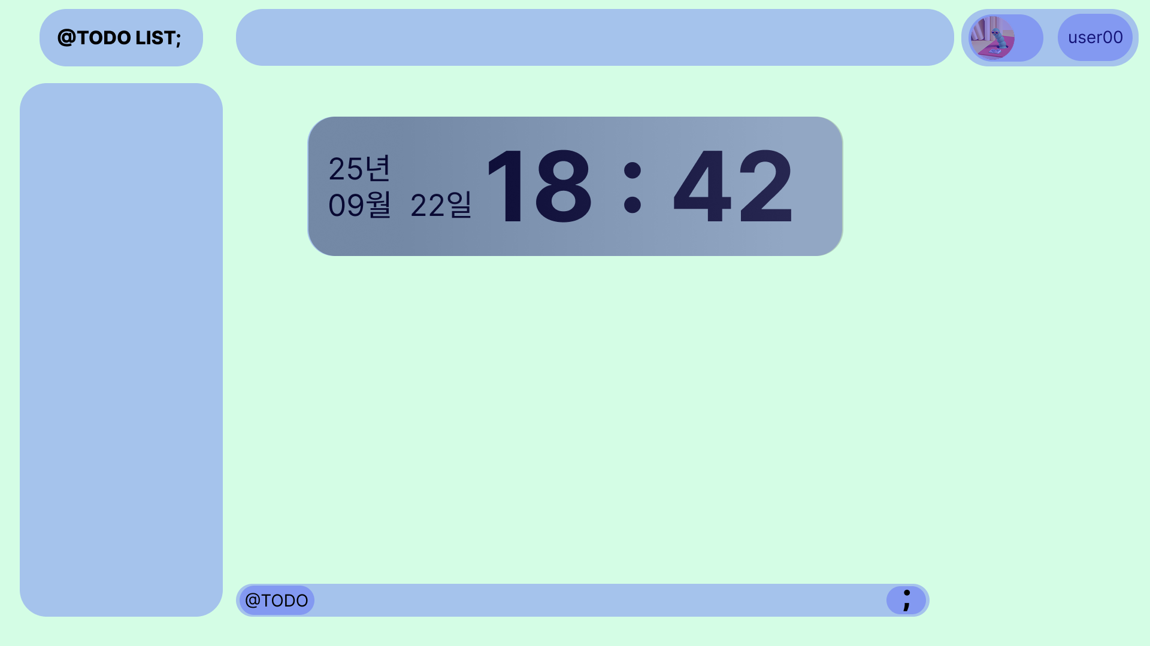
MIRI COMPANY
기획의도
목적
[ 간단 UI]
언제 어디서든 웹 사이트에 접속만으로 다이어리 작성, 수정, 읽기를 할 수 있는 사이트
GitHub를 이용하는 사람을 주 사용자로 타겟하여 Git의 상황 등을 같이 출력할수 있는 다이어리
다이어리 작성시 현재 날씨 데이터를 가져와 함께 기입하고 보여주는 다이어리
@TODO LIST등의 기능을 포함한 다이어리

Slide 5

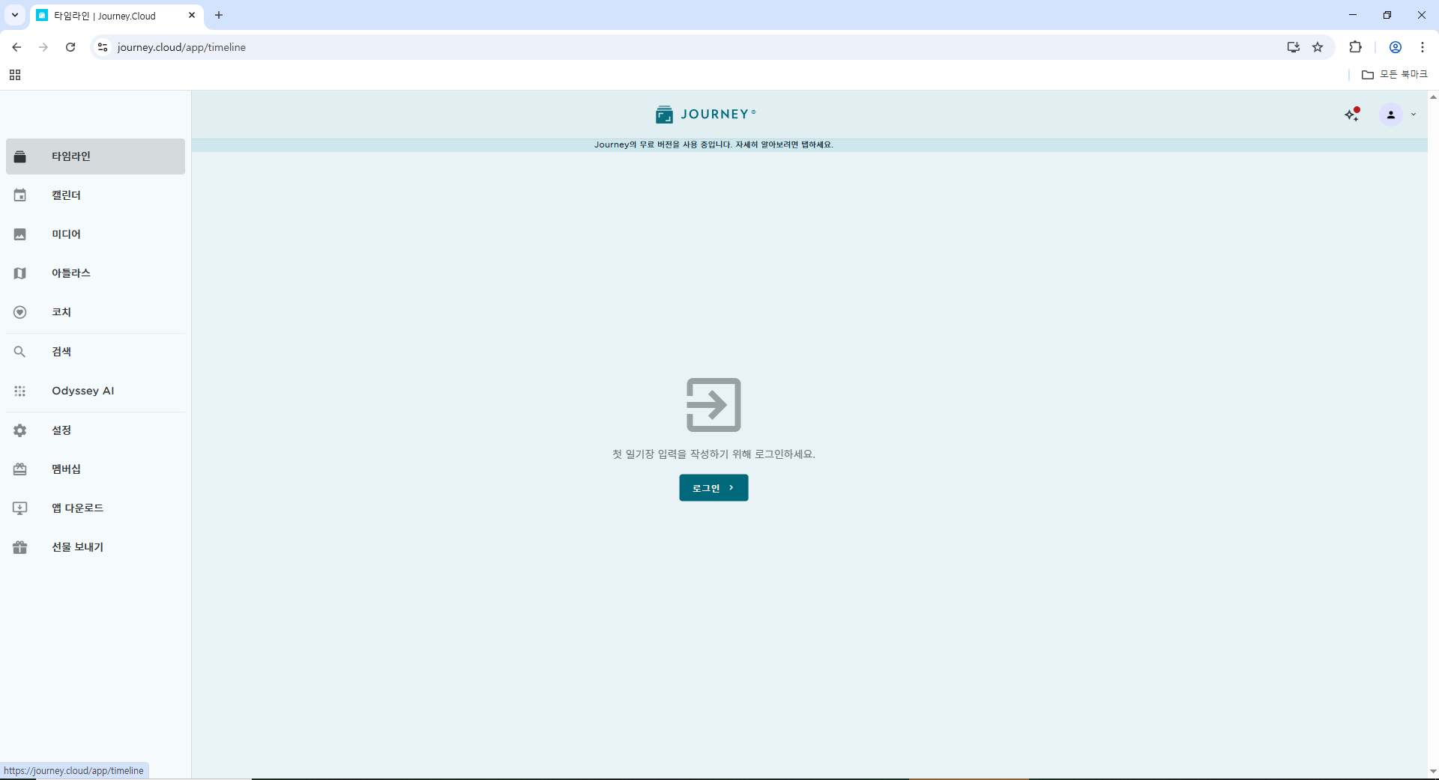
MIRI COMPANY
벤치 마킹
Journey 일기장 및 일기 앱
https://journey.cloud/ko
사이트에서 필요한 몇 부분만을 벤치마킹하여
최대한 간단한 UI로 제작할 예정입니다.

